Slide 1
Introducción al Curso 27 enero 2025
Statistical Modelling for Ecological Systems with R
27-31 January, 2025
University of Concepción, Chile
Dr. Grant Adams

Slide 2
Referente al Idioma
Yo hablo español a un nivel intermedio, y tenemos experiencia dando clases en este idioma
Utilizaremos una mezcla entre inglés y español
Código está en inglés
Ud puede escribir/hacer preguntas o comentarios en cualquiera de los 2 idiomas
Si Ud quiere practicar su inglés, perfecto!

Slide 3
Dr. Grant Adams
Formación Académica
University of Southern Mississippi, M.S
University of Washington, PhD
Actividades Laborales
IMARPE, Pisco (2013-2015)
Data Scientist/Researcher at Uber/AIR
Statistician/stock assessment scientist with NOAA Alaska Fisheries Science Center

Slide 4
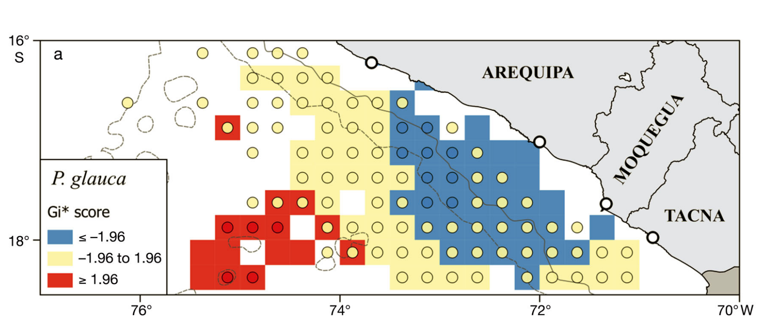
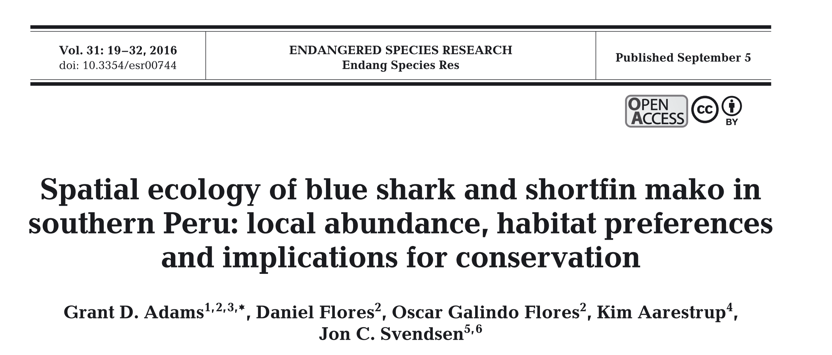
IMARPE: Spatio-temporal dynamics of small scale fisheries

Slide 5
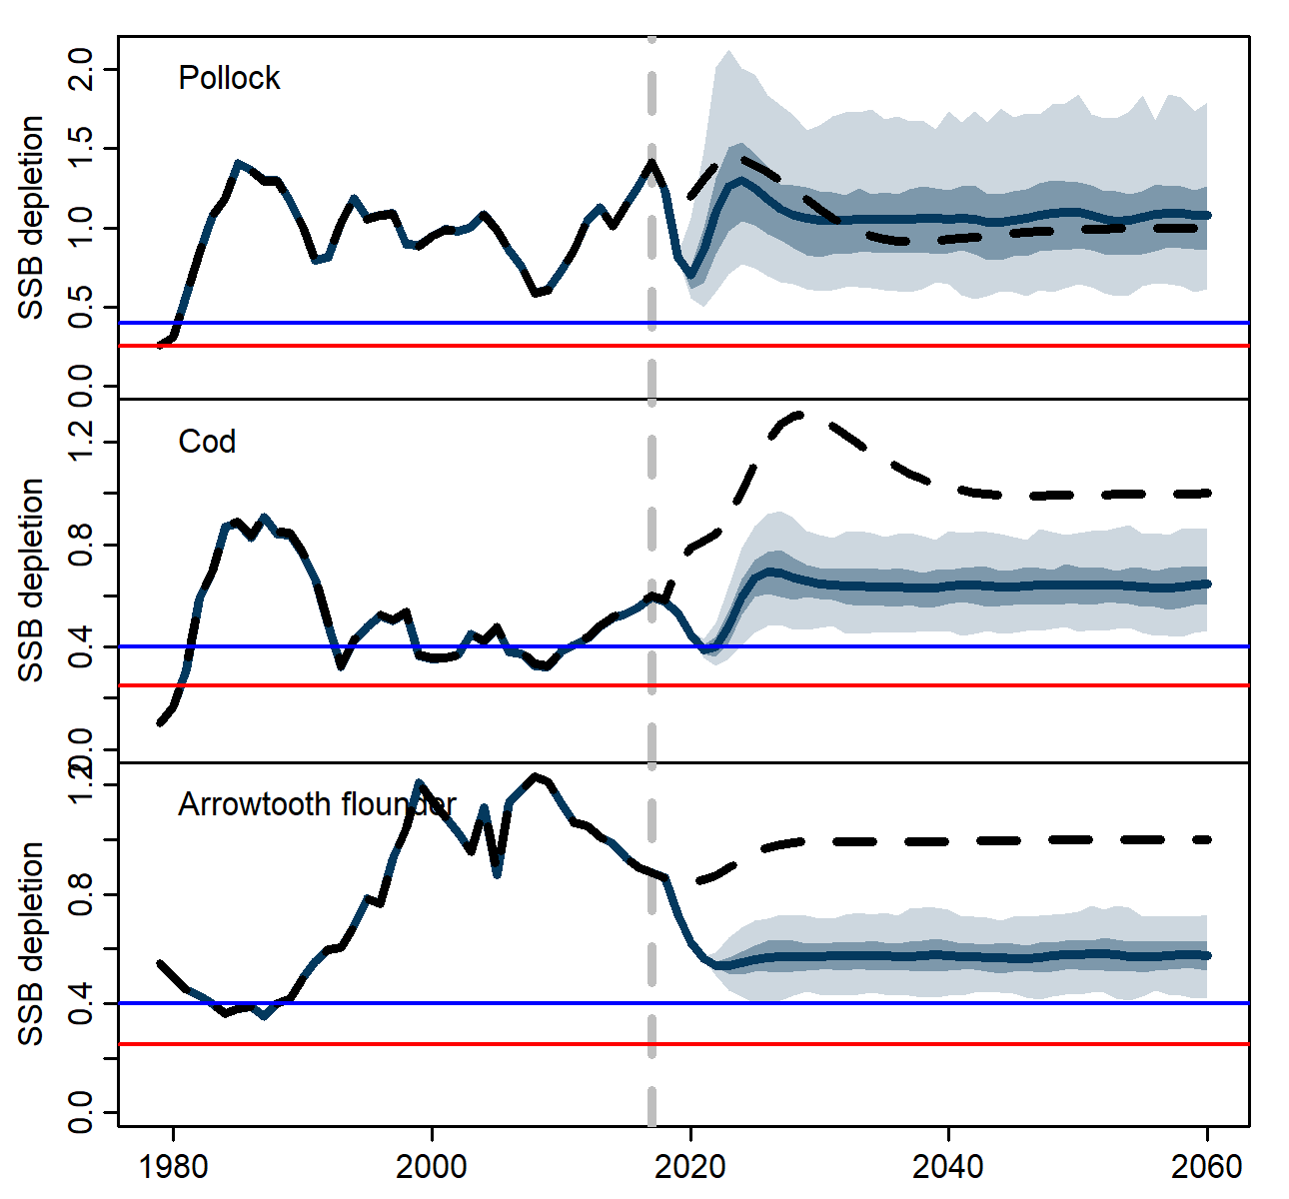
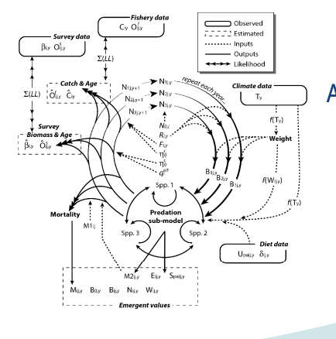
PhD: Evaluación de stock de pesquerías con dinámica multiespecífica
TMB, MSE, Stock Assessment
https://github.com/grantdadams/Rceattle

Slide 6
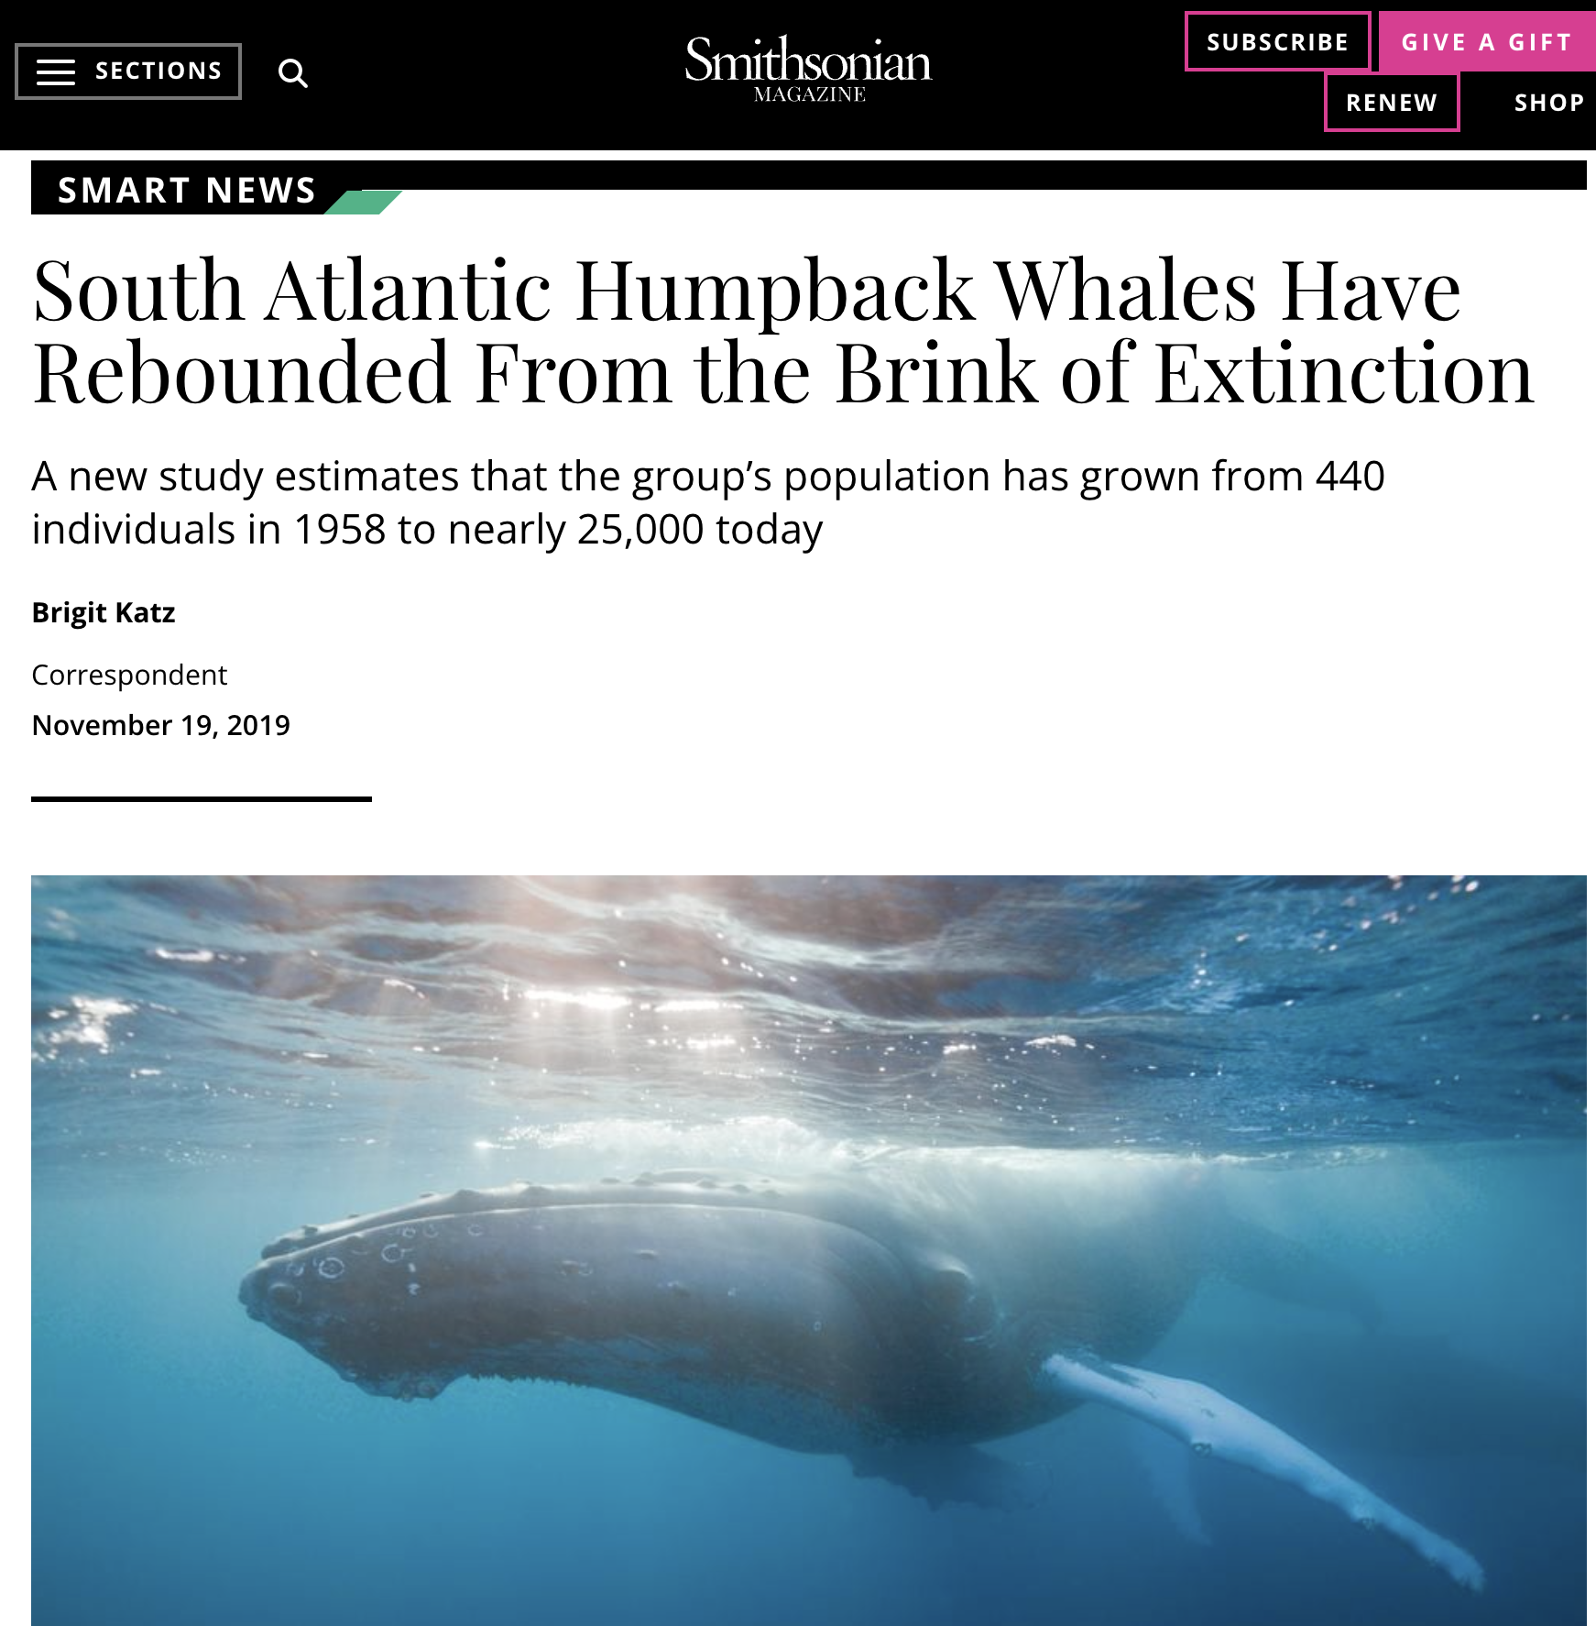
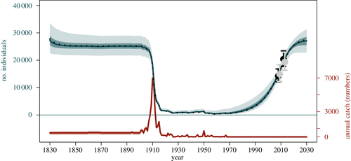
Recuperación de la ballena jorobada
https://royalsocietypublishing.org/doi/10.1098/rsos.190368

Slide 7
Posición actual en NOAA
Evaluación de stock en Alaska, USA
Evaluaciones de stock estado-espacio (State-space)
Desarrollo de la nueva generación de software para evaluación de stock
Multi-species and climate-linked models

Slide 8
Y ahora es su turno…
¿Experiencia & Interés?
¿Qué espera poder realizar con lo aprendido de este curso?
¿Que experiencia tiene con modelos estadisticos?
¿Qué experiencia tiene con el lenguaje R?

Slide 9
Objetivos del curso
Ganar confianza en R y el uso de modelos estadísticos
Construir, probar y usar modelos en R
Incorporar efectos aleatorios en los modelos
Generar la base para análisis propios (proyecto)
Advertencia: Este curso cubre conceptos matemáticos/estadísticos complejos y de programación en R…. Será dificil!
Por favor sea paciente y amable con Ud mismo, y haga consultas!

Slide 10
Why do we use models?
Inference
What is the impact/relationship of X on Y
Extrapolation
Adjusting for known differences between samples
Prediction
Predict new observations in the future, new space, or new sample
Decision making

Slide 11
Inference
What is the relationship of X on Y (association)
What is the relationship between El Niño and the distribution of anchovy
What is the relationship between SST and recruitment success of salmon
What is the impact of X on Y (causation)
Experiment and control group
Difficult on observational data! Won’t focus on causal modelling here

Slide 12
Extrapolation
Adjusting for known differences between samples
Index creation
CPUE standardization
What is the trend in Anchovy abundance through time
Account for differences in gear, locations, local environmental influences on availability

Slide 13
Prediction
Predict unseen observations (time and/or location)
How many recruits do we expect next year?
How many fish to expect to see in an unsampled location?

Slide 14
Modelling approaches
Modelling decisions may vary between inference, extrapolation, prediction
Important to have pre-defined objective!

Slide 15
Basic modelling steps
Develop objective/question

Slide 16
Basic modelling steps
Develop objective/question
Collect data

Slide 17
Basic modelling steps
Develop objective/question
Collect data
Fit model

Slide 18
Basic modelling steps
Develop objective/question
Collect data
Fit model
Validate model

Slide 19
Basic modelling steps
Develop objective/question
Collect data
Fit model
Validate model
Adjust model if need be

Slide 20
Basic modelling steps
Develop objective/question
Collect data
Fit model
Validate model
Adjust model if need be

Slide 21
Basic modelling steps
Start simple!
Then add complexity

Slide 22
Consultas?

